Slide 1


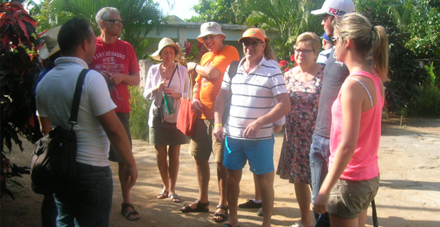
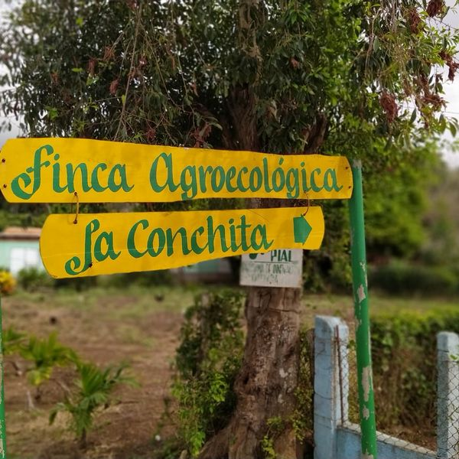
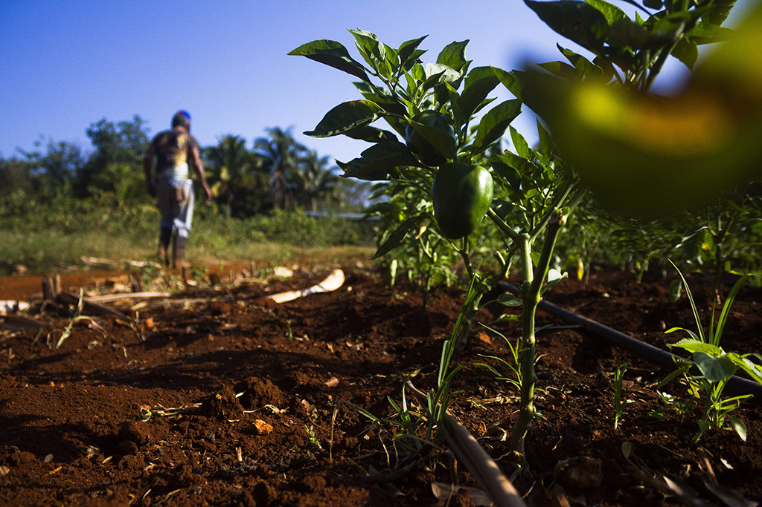

Universidad Autónoma de Querétaro
Facultad de Contabilidad y Administración- 7, 8 y 9 de junio de 2023
Maestría en Gestión de la Tecnología
Plan tecnológico para la gestión de la tecnología de la información en MIPYMES agroturísticas en Cuba
Alexey Megna Alicio
DIRECTOR DE TESIS
Dr. José Fernando Vasco Leal

Slide 2
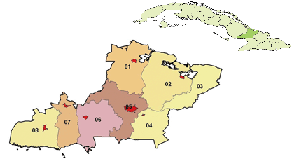
Plan tecnológico para la gestión de la tecnología de la información en MIPYMES agroturísticas en Cuba
Universidad Autónoma de Querétaro
Facultad de Contabilidad y Administración- 7, 8 y 9 de junio de 2023
Facultad de Contabilidad y Administración- 7, 8 y 9 de junio de 2023
Universidad Autónoma de Querétaro
Facultad de Contabilidad y Administración- 7, 8 y 9 de junio de 2023
Justificación
Mapa empresarial cubano
Decreto-Ley 46 del 2021
Decreto 49 del Consejo de Ministros
Resolución 63/2021 del Ministerio de Economía y Planificación
Cuba
Organizaciones empresariales: 9 560
421 MIPYMES
Las Tunas
434 (4,5%)
Organizaciones Empresariales
Alexey Megna Alicio – Maestría en Gestión de la Tecnología – (segundo cuatrimestre)

Slide 3
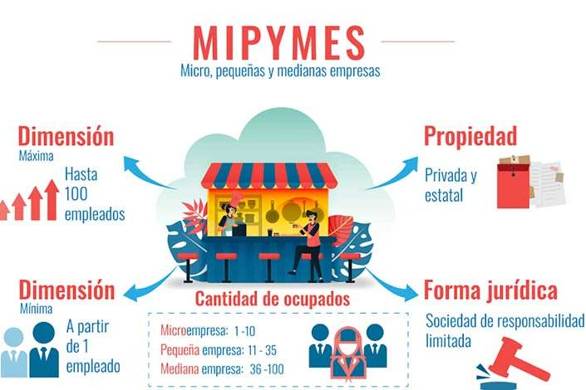
Mipymes
Plan tecnológico para la gestión de la tecnología de la información en MIPYMES agroturísticas en Cuba
Universidad Autónoma de Querétaro
Facultad de Contabilidad y Administración- 7, 8 y 9 de junio de 2023
Universidad Autónoma de Querétaro
Facultad de Contabilidad y Administración- 7, 8 y 9 de junio de 2023
Universidad Autónoma de Querétaro
Unidades económicas con personalidad jurídica, que poseen dimensiones y características propias, y que tienen como objeto desarrollar la producción de bienes y la prestación de servicios que satisfagan necesidades de la sociedad.
“… la Pyme es un agente económico heterogéneo que tiene una dependencia de los mercados locales, muestra menor productividad que las empresas de mayor tamaño, pero es fundamental para la generación de empleo”
Alexey Megna Alicio – Maestría en Gestión de la Tecnología – (segundo cuatrimestre)

Slide 4


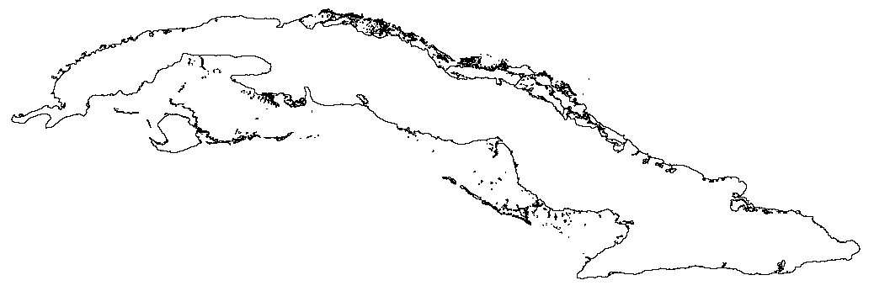
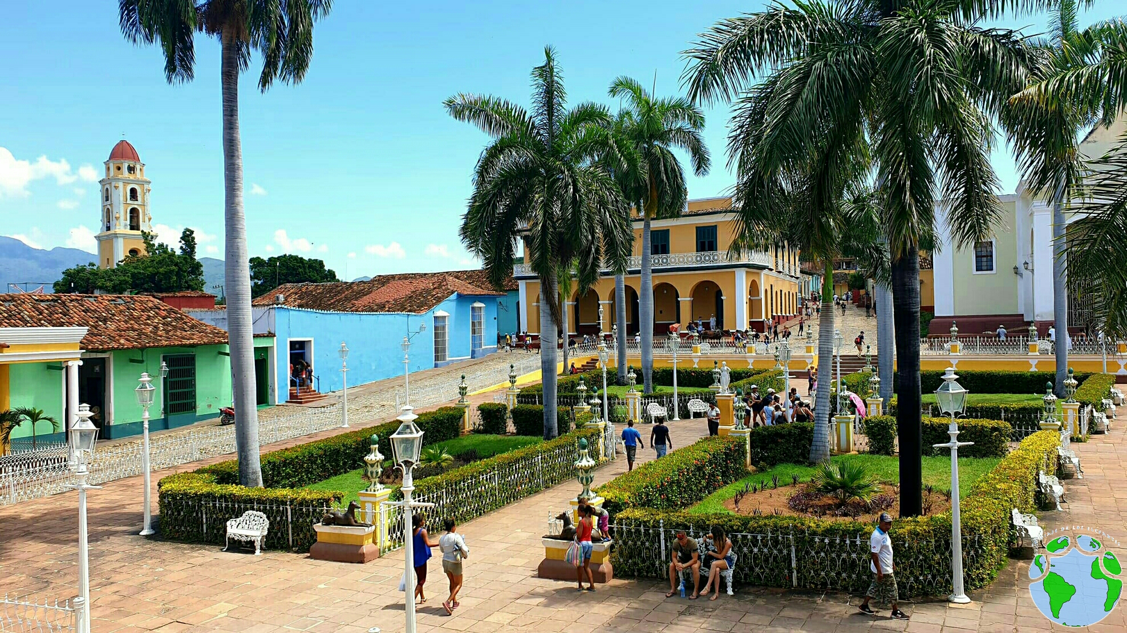
Turismo
Plan tecnológico para la gestión de la tecnología de la información en MIPYMES agroturísticas en Cuba
Universidad Autónoma de Querétaro
Facultad de Contabilidad y Administración- 7, 8 y 9 de junio de 2023
Universidad Autónoma de Querétaro
Facultad de Contabilidad y Administración- 7, 8 y 9 de junio de 2023
Universidad Autónoma de Querétaro
El agroturismo se ha convertido en una nueva alternativa, ya que el país tiene un gran potencial por sus recursos naturales, con el único objetivo de proteger y promover un reclamo actual a la naturaleza y su sostenibilidad y enfocándose en la búsqueda de un desarrollo integral que estén sujetos a los atractivos turísticos generados por actividades como agroturismo-alojamiento-restauración, entretenimiento, transporte y orientación (Megna, 2020).
Agroturismo
Turismo
Alexey Megna Alicio – Maestría en Gestión de la Tecnología – (segundo cuatrimestre)

Slide 5
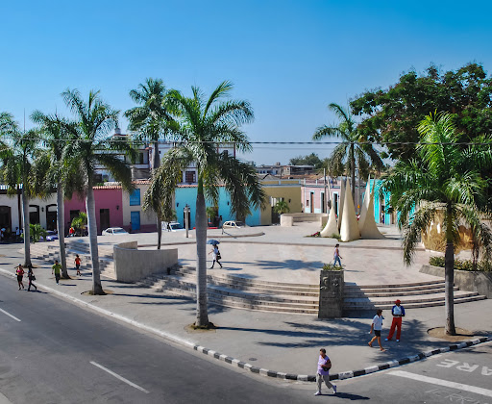
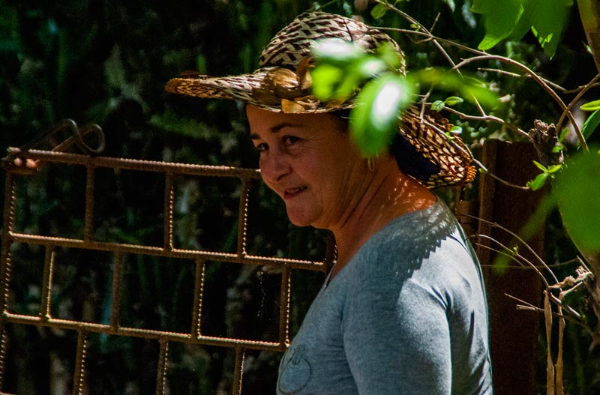
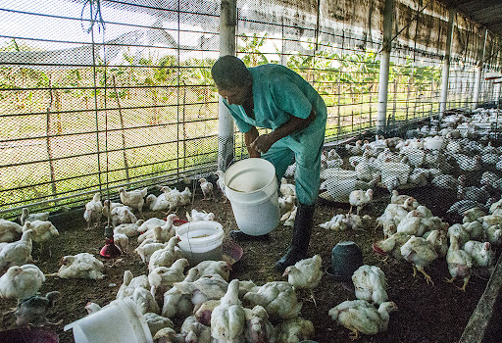
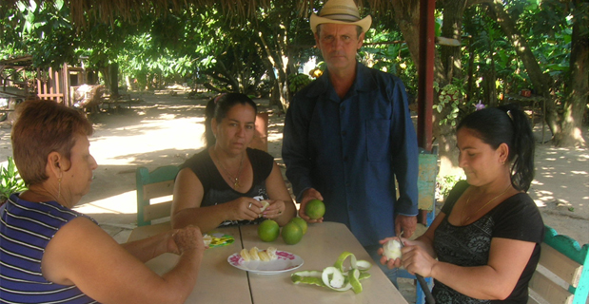
El agroturismo una alternativa para el crecimiento del Turismo en Las Tunas
Plan tecnológico para la gestión de la tecnología de la información en MIPYMES agroturísticas en Cuba
Universidad Autónoma de Querétaro
Facultad de Contabilidad y Administración- 7, 8 y 9 de junio de 2023
Universidad Autónoma de Querétaro
Facultad de Contabilidad y Administración- 7, 8 y 9 de junio de 2023
Universidad Autónoma de Querétaro
Las Tunas, Cuba
Alexey Megna Alicio – Maestría en Gestión de la Tecnología – (segundo cuatrimestre)

Slide 6
Plan tecnológico para la gestión de la tecnología de la información en MIPYMES agroturísticas en Cuba
Universidad Autónoma de Querétaro
Facultad de Contabilidad y Administración- 7, 8 y 9 de junio de 2023
Universidad Autónoma de Querétaro
Facultad de Contabilidad y Administración- 7, 8 y 9 de junio de 2023
Marco Teórico
Cultura
Tradiciones
Ecológico
Educación agropecuaria
Gastronomía
Potencial Humano
Sistema Agroturístico
Historia
Geográfico
Zona rural
Territorial
Desarrollo
Costumbres
Recursos naturales
Naturaleza
Producción agropecuaria
Agricultura
Sostenibilidad
Atractivo
Servicios turísticos
Alexey Megna Alicio – Maestría en Gestión de la Tecnología – (segundo cuatrimestre)

Slide 7
Plan tecnológico para la gestión de la tecnología de la información en MIPYMES agroturísticas en Cuba
Universidad Autónoma de Querétaro
Facultad de Contabilidad y Administración- 7, 8 y 9 de junio de 2023
Universidad Autónoma de Querétaro
Facultad de Contabilidad y Administración- 7, 8 y 9 de junio de 2023
Universidad Autónoma de Querétaro
Determinar si las plataformas digitales del turismo
Elaborar el marco teórico referencial donde se relacionen las plataformas digitales
Objetivos específicos
OBJETIVO GENERAL
El diseño de un plan tecnológico para la gestión de la tecnología de la información en función de los productos agroturísticos en Las Tunas, Cuba.
Caracterizar la utilización de las plataformas digitales del turismo y la gestión de productos agroturísticos en la provincia Las Tunas
Evaluar el plan tecnológico
Alexey Megna Alicio – Maestría en Gestión de la Tecnología – (segundo cuatrimestre)

Slide 8

Plan tecnológico para la gestión de la tecnología de la información en MIPYMES agroturísticas en Cuba
Universidad Autónoma de Querétaro
Facultad de Contabilidad y Administración- 7, 8 y 9 de junio de 2023
Universidad Autónoma de Querétaro
Facultad de Contabilidad y Administración- 7, 8 y 9 de junio de 2023
Pregunta de Investigación :
Alexey Megna Alicio – Maestría en Gestión de la Tecnología – (segundo cuatrimestre)

Slide 9
Dimensiones para la gestión de la tecnología de la información en MIPYMES agroturísticas
Plan tecnológico para la gestión de la tecnología de la información en MIPYMES agroturísticas en Cuba
Universidad Autónoma de Querétaro
Facultad de Contabilidad y Administración- 7, 8 y 9 de junio de 2023
Universidad Autónoma de Querétaro
Facultad de Contabilidad y Administración- 7, 8 y 9 de junio de 2023
GTI
Conocimiento de las TI
Condiciones para implementar las TI
Dominio y habilidades para GTI
Comercialización
utilizando las TI
Alexey Megna Alicio – Maestría en Gestión de la Tecnología – (segundo cuatrimestre)

Slide 10
Gestión de la tecnología agroturística
Plan tecnológico para la gestión de la tecnología de la información en MIPYMES agroturísticas en Cuba
Universidad Autónoma de Querétaro
Facultad de Contabilidad y Administración- 7, 8 y 9 de junio de 2023
Universidad Autónoma de Querétaro
Facultad de Contabilidad y Administración- 7, 8 y 9 de junio de 2023
Cognitivo sociocultural
Personal Agrodesarrollador
Innovación Agroturística
Comunidad
Familia
Comportamental turístico-sostenible
Servicios turísticos
alojamiento, restauración, entretenimiento, transporte, infraestructura
Desarrollo Local
Alexey Megna Alicio – Maestría en Gestión de la Tecnología – (segundo cuatrimestre)

Slide 11
Plan tecnológico para la gestión de la tecnología de la información en MIPYMES agroturísticas en Cuba
Universidad Autónoma de Querétaro
Facultad de Contabilidad y Administración- 7, 8 y 9 de junio de 2023
Universidad Autónoma de Querétaro
Facultad de Contabilidad y Administración- 7, 8 y 9 de junio de 2023
Plan tecnológico
I. Establecer el equipo de trabajo del plan tecnológico
II. Realizar un diagnóstico de la tecnología y de las condiciones existente
III. Investigar las posibles soluciones tecnológicas
IV. Diseñar y ejecutar el plan tecnológico
V. Evaluación del Plan tecnológico
Alexey Megna Alicio – Maestría en Gestión de la Tecnología – (segundo cuatrimestre)

Slide 12
Evaluación Parcial de la propuesta de Plan Tecnológico
Plan tecnológico para la gestión de la tecnología de la información en MIPYMES agroturísticas en Cuba
Universidad Autónoma de Querétaro
Facultad de Contabilidad y Administración- 7, 8 y 9 de junio de 2023
Universidad Autónoma de Querétaro
Facultad de Contabilidad y Administración- 7, 8 y 9 de junio de 2023
Método Delphi
Resultados
Necesidad de utilización de la Plan tecnológico.
Adaptabilidad a las características y condiciones.
Posibilidades de aplicación de las técnicas y herramientas para la gestión de las plataformas del turismo digitales.
Factibilidad y viabilidad de aplicación en las fincas seleccionadas.
Posibilidades de generalización a otras provincias.
Alexey Megna Alicio – Maestría en Gestión de la Tecnología – (segundo cuatrimestre)

Slide 13
Plan tecnológico para la gestión de la tecnología de la información en MIPYMES agroturísticas en Cuba
Universidad Autónoma de Querétaro
Facultad de Contabilidad y Administración- 7, 8 y 9 de junio de 2023
Universidad Autónoma de Querétaro
Facultad de Contabilidad y Administración- 7, 8 y 9 de junio de 2023
Aguagallo, C. F. I., & Pucha, M. P. C. (2020). Patrimonio cultural inmaterial como factor del desarrollo turístico del cantón Colta, provincia de Chimborazo. Kairós, Revista de Ciencias Económicas, Jurídicas y Administrativas.
Bécquer, G. A. (2020). Rimas y leyendas. Rimas y leyendas, 1-158.
Besson, P., & Rowe, F. (2012). Strategizing information systems-enabled organizational transformation: A transdisciplinary review and new directions. The journal of strategic information systems, 21(2), 103-124.
Björk , P. (2000). Ecotourism from a Conceptual Perspective, an Extended Definition of a Unique Tourism Form. . International Journal of Tourism Research(2), pp. 189-202.
Fariño Cortez, J., Cercado Mancero, A., Vera Lorenti, E., Valle Flores, J., & Ocaña Ocaña, A. (2018). Satisfacción de los usuarios y la calidad de atención que se brinda en las unidades operativas de atención primaria de salud. Revista Espacio, 39(32).
REFERENCIAS
Alexey Megna Alicio – Maestría en Gestión de la Tecnología – (segundo cuatrimestre)

Slide 14
Plan tecnológico para la gestión de la tecnología de la información en MIPYMES agroturísticas en Cuba
Universidad Autónoma de Querétaro
Facultad de Contabilidad y Administración- 7, 8 y 9 de junio de 2023
Universidad Autónoma de Querétaro
Facultad de Contabilidad y Administración- 7, 8 y 9 de junio de 2023
REFERENCIAS
Gaceta Oficial de la República de Cuba No. 19, 2014. ISSN 1682-7511. Resolución No. 5. La Habana, jueves 8 de mayo de 2014. Edición Ordinaria.
Huacon Lucas, A. A. (2021). Análisis del impacto turístico en las áreas recreativas en la ciudad de Quevedo, año 2021 (Bachelor's thesis, BABAHOYO: UTB, 2021).
Megna Alicio, A. (2021) La Gestión de proyectos de innovación agroturísticos en función del desarrollo local a partir de las MIPYMES en Cuba. Congreso Internacional en gestión cooperativa, tecnología e innovación. Universidad Autónoma de Querétaro. Mexico.
Torres, D. (2017). Procedimiento para la elaboración de un producto agroturístico en la Finca La Conchita. (Trabajo de diploma presentado en opción al título Ingeniero Industrial). Universidad de Las Tunas, Las Tunas, Cuba.
Alexey Megna Alicio – Maestría en Gestión de la Tecnología – (segundo cuatrimestre)

Slide 15






Plan tecnológico para la gestión de la tecnología de la información en MIPYMES agroturísticas en Cuba
Área de video si lo graban en ZOOM
(quita este recuadro)
Universidad Autónoma de Querétaro
Facultad de Contabilidad y Administración- 7, 8 y 9 de junio de 2023
Universidad Autónoma de Querétaro
Facultad de Contabilidad y Administración- 7, 8 y 9 de junio de 2023
Alexey Megna Alicio
alexeymegna@gmail.com
https://orcid.org/0000-0001-6714-0452
www.linkedin.com/in/alexey-megna-alicio-ph-d-a68395210
https://scholar.google.com/citations?user=TVsiI_kAAAAJ&hl=es&oi=ao
https://www.researchgate.net/profile/Alexey-Megna-Alicio
Alexey Megna Alicio – Maestría en Gestión de la Tecnología – (segundo cuatrimestre)

